Slide 1
Система управления
скан образцами
документов
Манн В.А.
Крючкова С.О.
Кузин С.О.
Куфтерина В.В.
Лощенко В.А.

Slide 2
Основные проблемы клиентов
Offline не удобен
Работа в офисе зависит от множества факторов, приводящих к потере клиентов
Проверка документов offline занимает много времени
Ожидание приема в очереди занимает много времени
Ошибки при приеме документов
Сотрудник может торопиться и допустить неточность
Проверка документов offline не удобна для клиентов
Для проверки документов нужно ехать в офис лично

Slide 3

Offline не удобен
Отключение услуг ЖКУ для клиентов сопровождается
НЕУДОБСТВАМИ

Slide 4
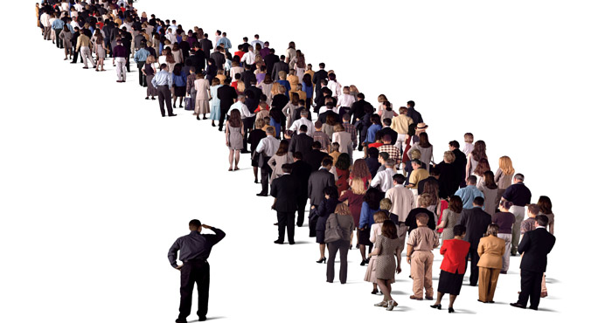
Проблема очередей
Время – ценный ресурс, растрачивать его на ожидание в очереди
НЕРАЦИОНАЛЬНО

Slide 5
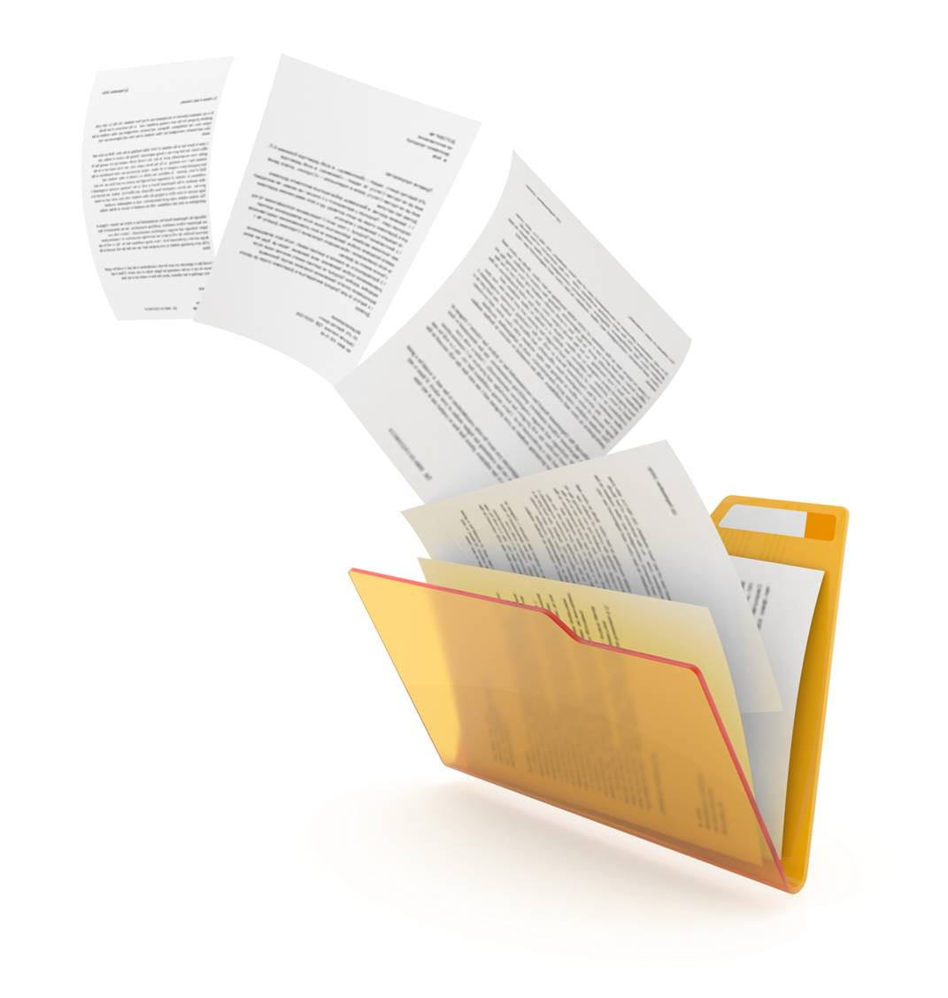
Ошибки при приеме документов
Очереди
Загруженные работники
Неэффективная работа
⇒
⇒

Slide 6

Проверка документов offline не удобна для клиентов
Клиент ценит свое время и не хочет его ТРАТИТЬ

Slide 7

Цели разработки
Разработать систему на языке JAVA, которая позволяет сохранять сканы документов (прикрепление/скачивание/просмотр)

Slide 8
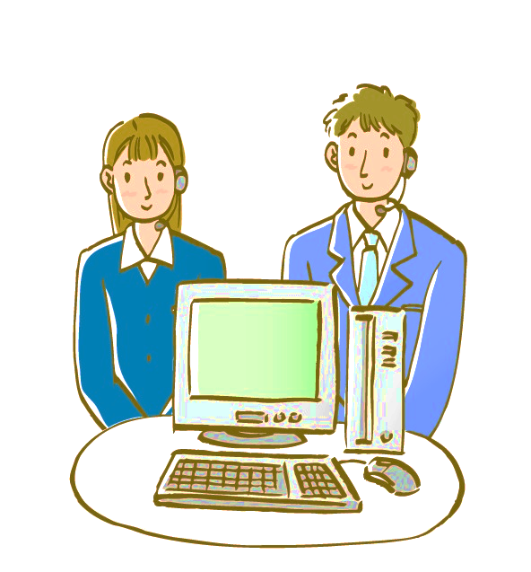
Ролевая модель
Сканирование документов
В удобное для клиента место приезжает оператор и сканирует документ
Проверка документов
Осуществляет контроллер
Просмотр документов
После проверки пользователь может просмотреть свои документы

Slide 9
Программный Стек
Backend:
Java
Spring Boot
Thymeleaf
Gradle
Frontend:
HTML
CSS
Bootstrap 4

Slide 10
внимание
Спасибо за
!

